Slide 1





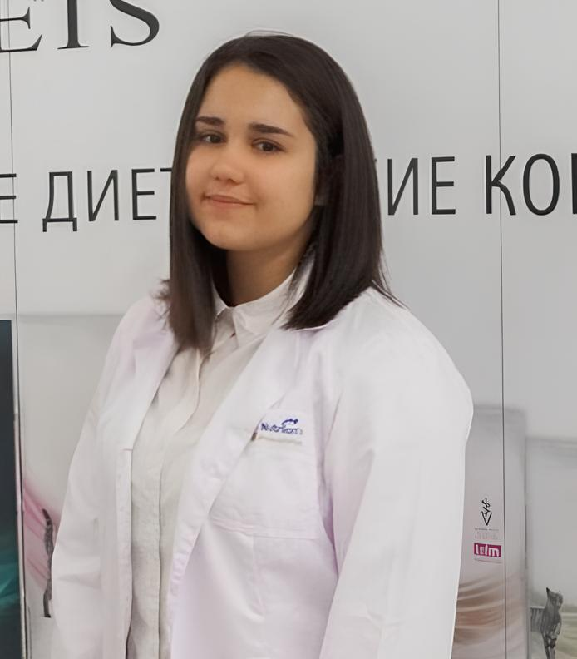
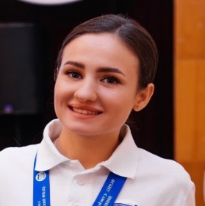
АПК-360
Акселерационная программа
Разработка способа оценки молочной продуктивности овец на ранней стадии онтогенеза
Степаненко Валерия Александровна
Карпова Екатерина Дмитриевна

Slide 2


АПК-360
Акселерационная программа
ГИПОТЕЗА БИЗНЕСА/ПРОДУКТА/СЕРВИСА
ОВЕЧЬЕ МОЛОКО-ЦЕННЫЙ РЕСУРС!
Здесь может быть фото/иллюстрация
ЦЕЛЕВАЯ АУДИТОРИЯ:
Низкая продуктивность животных
овцеводческие предприятия с поголовьем
от 100 до 850
Здесь может быть фото/иллюстрация
Недостаток качественного семенного материала
Наличие генетических дефектов

Slide 3
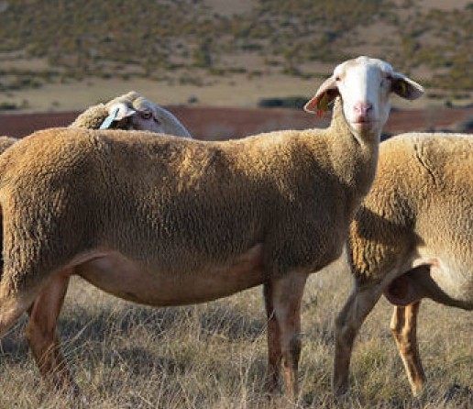

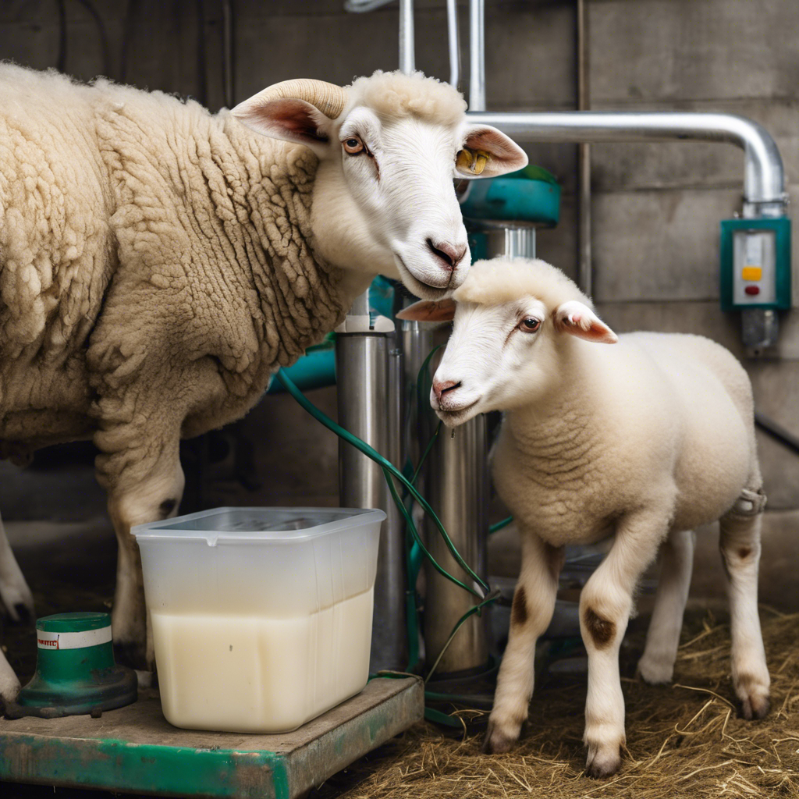

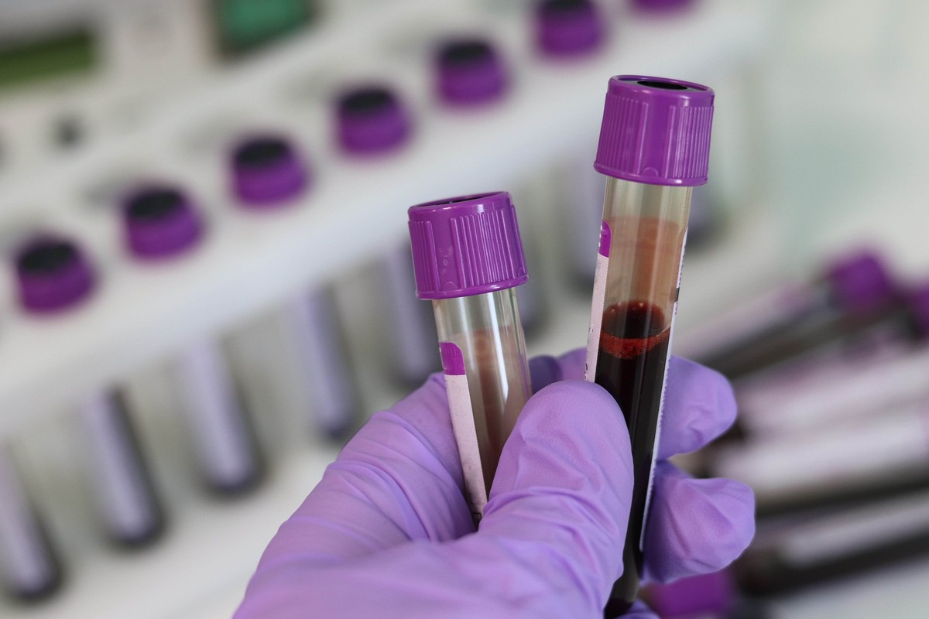
АПК-360
Акселерационная программа
ГИПОТЕЗА БИЗНЕСА/ПРОДУКТА/СЕРВИСА
1
Определение внешних показателей животных, отбор крови и молока
ОЦЕНКА МОЛОЧНОЙ ПРОДУКТИВНОСТИ ОВЕЦ ПО ГЕНЕТИЧЕСКИМ И ФЕНОТИПИЧЕСКИМ ПАРАМЕТРАМ
Исследование молока по качественным и количественным параметрам
2
3
Исследование крови по генетическим параметрам
5
Индивидуальная стратегическая разработка селекционного плана для хозяйства
4
Статистическая обработка полученных данных

Slide 4
АПК-360
Акселерационная программа
БИЗНЕС-МОДЕЛЬ
КЛЮЧЕВЫЕ ПАРТНЕРЫ
КЛЮЧЕВАЯ ДЕЯТЕЛЬНОСТЬ
ОТНОШЕНИЯ С КЛИЕНТАМИ
ПОТОКИ ДОХОДОВ
овцеводческие предприятия с поголовьем
от 100 до 850
Предоставление услуг по составлению селекционного плана для клиента, основанного на данных поголовья
Ярмарки;
Выставки;
Семинары;
Вебинары;
Социальные сети;
Электронная рассылка
Продажа услуги - 3000 рублей за одну голову, вариация стоимости зависит от поголовья и будет составлять около 90 – 300 тыс. руб.
Доходы от проведения тренингов и обучающих программ для фермеров и специалистов в области животноводства, примерная стоимость 15 тыс. руб.
ВНИИОК-филиал ФГБНУ «Северо-Кавказский ФНАЦ»
ФГБОУ ВО «СтГАУ»
Овцеводческие комплексы и сыроварни Республики Крым
Овцеводческие комплексы и сыроварни Республики Дагестан
КЛЮЧЕВЫЕ РЕСУРСЫ
КАНАЛЫ СБЫТА
Коммуникационная сеть
Аренда оборудования
Проведение исследований
Расходные материалы
Команда проекта
Интернет-продажи через сайт компании;
Личные визиты к потенциальным клиентам;
Продажи через телефонные звонки
СТРУКТУРА ИЗДЕРЖЕК
ПОТРИБИТЕЛЬСКИЕ СЕГМЕНТЫ
ЦЕННОСТНЫЕ ПРЕДЛОЖЕНИЯ
Сельхозтоваропроизводители
Частные фермерские хозяйства с поголовьем 100-850 гол.
Генофондные хозяйства
Племенные репродукторы
Планируемая себестоимость - 2 тыс. рублей за исследование 1 головы. Конечная цена будет примерно составлять 3 тыс. рублей за 1 голову.
Тренинги и обучающие программы ~ 15 тыс. руб.
Постоянные издержки
Аренда и амортизация;
Административные расходы;
Маркетинг и реклама;
Переменные издержки
Материалы;
Заработная плата

Slide 5
АПК-360
Акселерационная программа
РЫНОК И КОНКУРЕНТЫ
МОЛОЧНЫЕ ОВЦЕВОДЧЕСКИЕ ПРЕДПРИЯТИЯ. ПОЧЕМУ МЫ ПОЛЕЗНЕЕ?
B2B
TAM
96,750,000 руб.
НАШ ПРОДУКТ
АО «АГРОПЛЕМ»
ООО
«МОЙ ГЕН"
SAM
40,950,000 руб.
Комплексное сопровождение предприятий
Предоставление услуг только по генетическим исследованиям
Целенаправленная работа с овцами
Работают в основном с КРС
SOM
8,662,500 руб.
Индивидуальная работа с хозяйствами в зависимости от результатов
Ограниченная интерпретация результатов

Slide 6



АПК-360
Акселерационная программа
КОММЕРЦИАЛИЗАЦИЯ
ПРЯМЫЕ ПРОДАЖИ
МЕТОДЫ ПРОДВИЖЕНИЯ
Основной планируемый метод коммерциализации – прямые продажи услуг. Выбор обоснован рядом преимуществ:
Прямое продвижение в интернете
Отраслевые выставки и конференции
Обучающие программы и консультации
Сбор данных
Высокая маржа прибыли
ОСОБЕННОСТИ КОММЕРЦИАЛИЗАЦИИ
Передовые технологии
Персонализированные предложения
Нишевый рынок
Обратная связь
Уникальность продукта

Slide 7
АПК-360
Акселерационная программа
СМЕТА
Статьи расходов
Сумма
(тыс. руб.)
Статьи расходов | Сумма (тыс. руб.)
Оборудование, в том числе | 55
-Ноутбук | 55
Затраты на расходные материалы | 115
Фонд оплаты труда, в том числе: | 717
- Заработная сотрудников | 616
- Отчисления работодателя | 101
Прочие расходы, в том числе: | 359
- Расходы на услуги (работы) третьих лиц | 163
- Бухгалтерское обслуживание | 36
-Аренда лабораторного оборудования | 150
-Регистрация РИД | 10
Итого | 1236
За счет средств Фонда | 1000
Собственные средства | 236
Команда проекта
Зоотехник-селекционер
Инженер-генетик
Научный консультант
Бухгалтер
Оборудование
Инфракрасный анализатор молока
pH-метр для молока и молочной продукции
Весы
Центрифуга
Термостаты и термоциклеры
ПЦР-амплификатор
Электрофорезная установка
Спектрофотометр
Лабораторные холодильники и морозильники
Ноутбук

Slide 8

АПК-360
Акселерационная программа
ФИНАНСОВАЯ МОДЕЛЬ
Средний чек будет зависеть от количества овец, которые будут исследованы в каждом предприятии.
Количество оказываемых услуг – 1 раз за месяц
При обращении за услугой хозяйства со средним поголовьем 550 голов выручка компании за год составит 1 350 000
МЕСЯЦ
1
2
3
4
МЕСЯЦ | 1 | 2 | 3 | 4
Конверсия клиентов | 0,35% | +0,35% | +0,35% | +0,35%
Средний чек | 112 500 | 112 500 | 112 500 | 112 500
Количество продаж в месяц | 1 | 1 | 1 | 1

Slide 9
АПК-360
Акселерационная программа
ИТОГИ АКСЕЛЕРАТОРА
ТРЕКЕР.
10 ВСТРЕЧ ДЛЯ ПРЕОБРАЗОВАНИЯ
Конкретизировали целевую аудиторию
Выявили главные преимущества продукта
Определили особенности Коммерциализации
Целевая аудитория
Решение проблемы
Каналы сбыта
Каналы продвижения
Потребительские сегменты
Проблемное интервью
Главные конкуренты
Презентация продукта
Итоговый проект
Преимущества

Slide 10

АПК-360
Акселерационная программа
Благодарю за внимание!
Степаненко Валерия Александровна
stepanenko-lera@mail.ru

